Slide 1
Подготовили родители с детьми группы Лисята воспитатель: Порохина Агафья Михайловна
Традиции наших детей
(рассказы от родителей …)

Slide 2
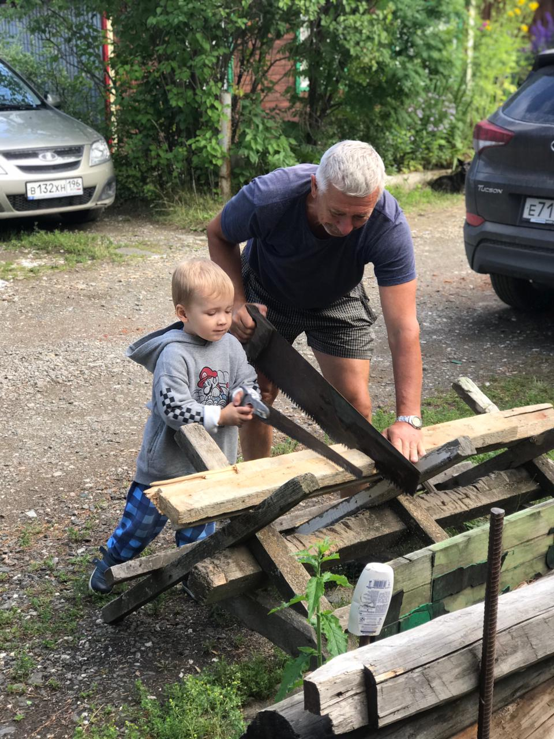
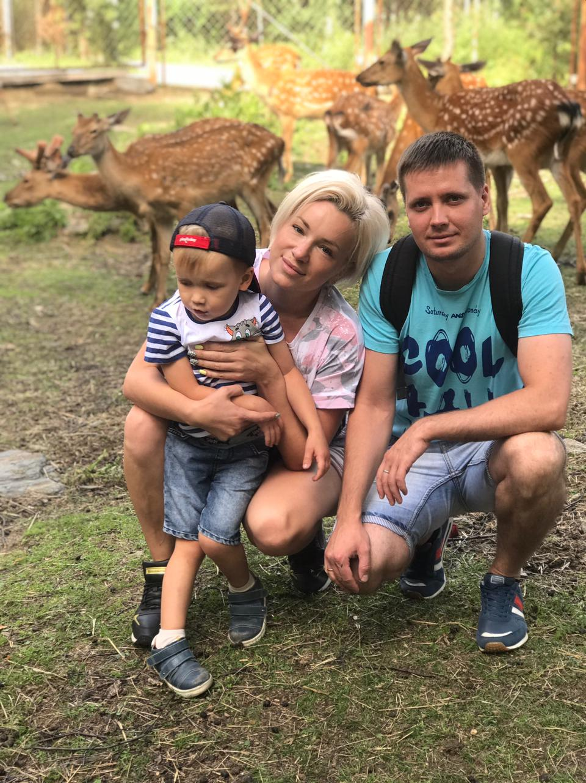
Семья Кандалинцина Родиона
Здравствуйте, меня зовут Родион, мне 4 года и у меня самая обычная семья .
Мои родители очень много работают и как правило вечера в будние дни мы проводим с мамой. Она всегда старается что-то придумать интересненькое после того, когда забирает меня из садика и помимо моих тренировок на роликах мы то и дело куда-нибудь заезжаем, чтобы сменить мою обстановочку и развлечься. Но вот уж настоящей традицией стало полакомиться в машине у мамы после садика 🤤. Если мама ничего с собой не взяла, разочарованию моему нет предела, ведь только ради того чтобы устроить мини пикник 🧺 в машине я готов попрощаться с друзьями на площадке в садике. А потом мама устраивает сюрпризы: мы ездим в парки, катаемся на аттракционах( как правило катаюсь я с инструкторами, потому что мама моя носит моего братика и ни за что не садится со мной на аттракционы), гуляем по магазинам, ходим в гости, кафе и просто болтаем.
Я люблю с мамой поболтать, но чаще всего я хочу с ней поговорить, когда она это делает с кем-то другим. И ничто не может меня остановить в моём желании 🤪.
Как я уже и говорил, у нас самая обычная семья. Вечером, уже совсем поздно вечером, когда все ребятки видят 10-ый сон я терпеливо жду в кроватке возвращения домой своего папы и если у меня это получается, то мое терпение вознаграждается порцией сказок от папы из серии «придумай сказку сам»😅. Но я счастлив в такие моменты. Мне очень не хватает папы и для меня это своего рода маленькая традиция.
А ещё у нас дома совсем нет никаких животных, но я не расстраиваюсь, т.к. недавно у моей бабушки появился котёнок Тимоша. Дружба с ним сначала не задалась и мы немножко вздорили и как правило победителем почему-то оказывался Тимошка.((( но благодаря бабушкиному таланту примирения мы с ним теперь не разлей вода и когда я приезжаю в гости, мы все с ним делаем вместе. Я его люблю.
А ещё я люблю своего друга Гошу, он живет в нашем доме, но на лето они уезжают за город. Оххх, чегоТолько не приходится придумывать нашим родителям , чтобы организовать нашу встречу или отвлечь нас от мысли поиграть после садика вместе, потому что друг без друга мы не можем, а вместе нам круто!!!! Вместе мы сила 💪🏻!
Ну вы уже поняли, что дружба для меня это Ещё одна моя маленькая традиция!!! А ещё я люблю ездить в гости к бабушке и дедушке , которые живут очень далеко от нас. Мы набиваем полный багажник всякой всячины и отправляемся в путь дорогу . Как же я люблю эти остановочки и перекусы на заправках🤤. А когда мы приезжаем, дедушка учит меня плавать, пилить брёвна, кормить животных, работать в огороде , правда последнее мне не очень нравится, и я всегда пытаюсь сменить тему общения на более интересную для меня , а также с ними я впервые сходил за грибами, пытался вместе с дедой сдвинуть огромный камень в лесу))), но у нас ничего не получилось.
А вот с бабушкой мы любим подурачится, мы на одной волне. Поэтому я всегда скучаю по ним и с удовольствием приезжаю в гости, хоть это и бывает редко. Это ещё одна традиция мини путешествий по родственникам, которую я очень люблю!

Slide 3
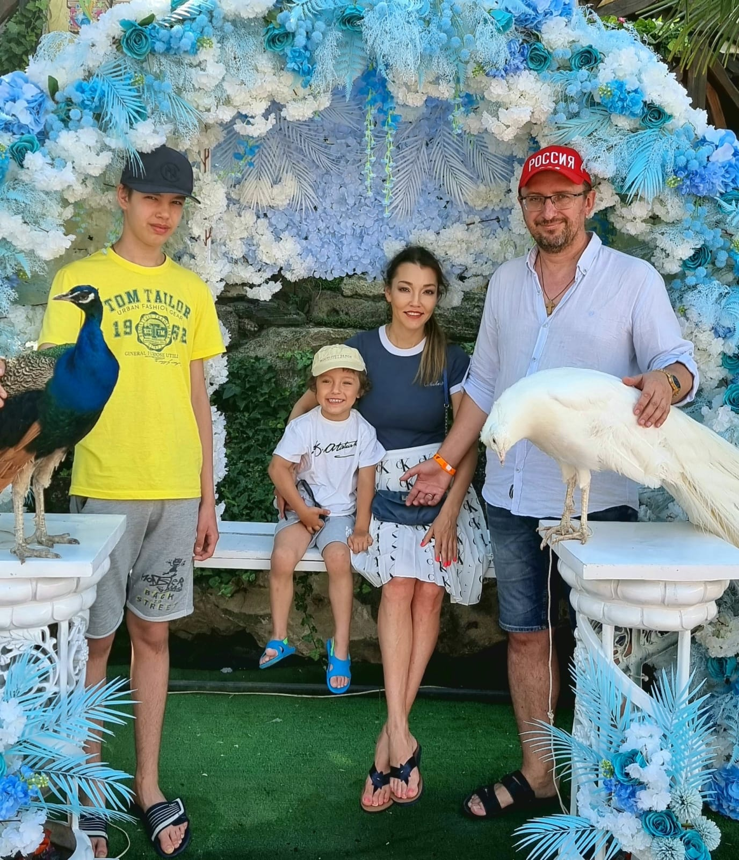
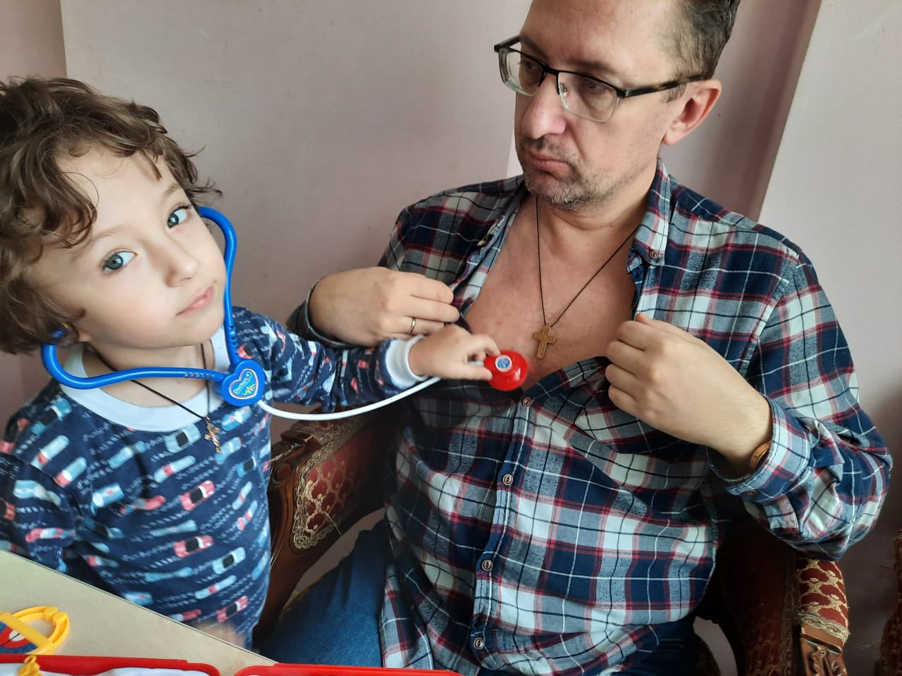
Семья Подоба Александра
Саша Подоба.
Играем с папой в футбол. Люблю кататься на мотоцикле и велосипеде. С собакой бегаю, играю. С мамой рисую, книги читаем. Люблю играть в доктора, измеряю температуру, ставлю уколы, горло смотрю. Нравится ездить на ферму. Там цыплята, коровы, овечки, курицы.
Их можно кормить и гладить

Slide 4
Семья Рамазановой Дианы
Летом мы любим ездить с палатками куда-нибудь загород, например на водопады или на озёра. А ещё в деревне у нас есть ферма. И на ферме у нас есть курочки, бебешки, индюшки, а ещё у нас есть маленькие цыплятки. Мы пасём бешек и кур. Курочки у нас несут яички. Так же в нашем доме есть три собаки и кот Барсик!!!!!

Slide 5
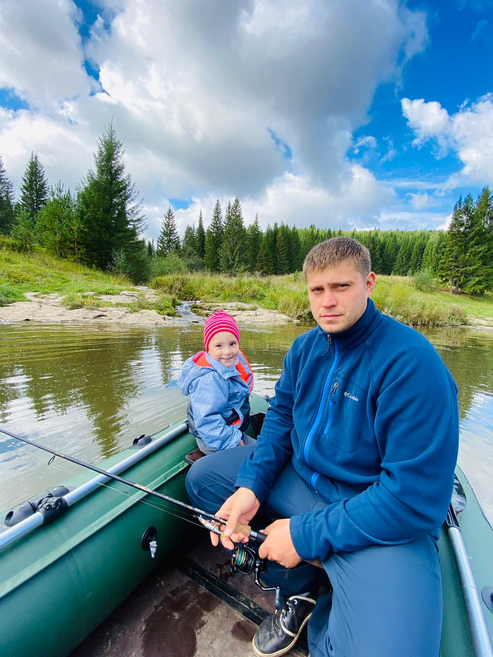
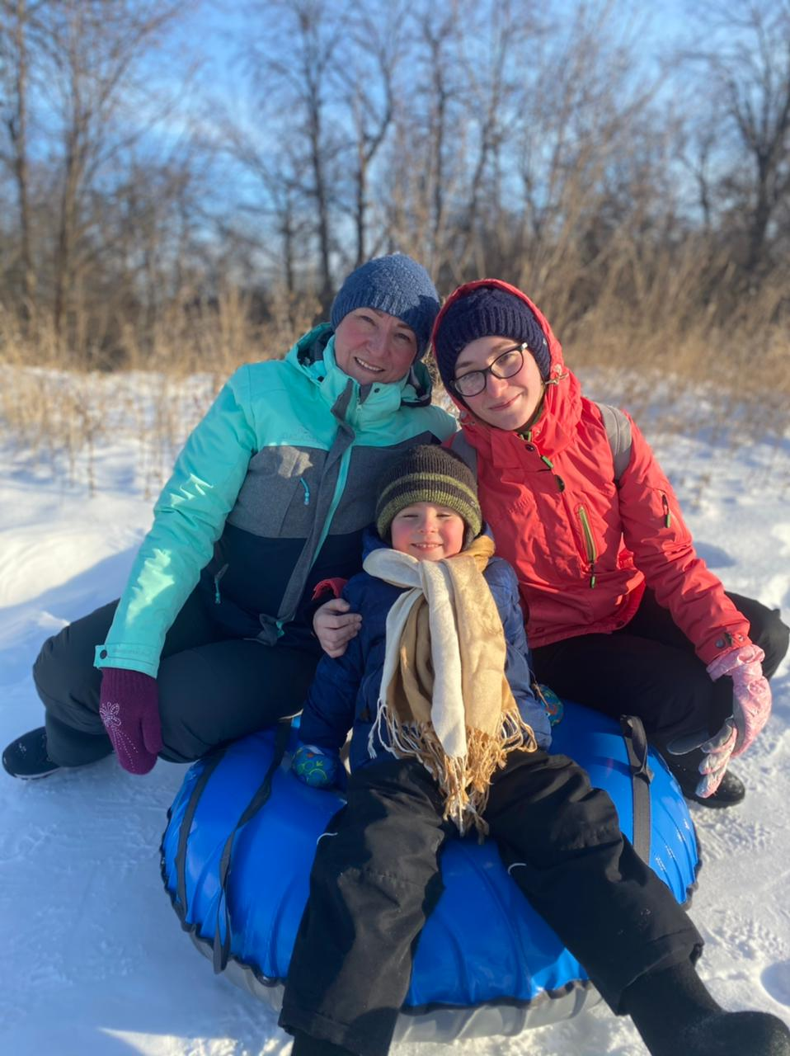
Семья Балыкина Кирилла
Моего папу зовут Ваня, мы очень любим с ним рыбачить
Мою маму зовут Миля, мы очень любим с ней готовить кушать Моего дела зовут Вова , мы с ним кормим курочек и собираем яйца . А ещё мы кормим собаку, его зовут Джой Мою бабу зовут Люда, мы любим собирать с ней клубнику в огороде
А ещё мы ходим в парк где самолеты и вертолеты. Мою няняйку (это бабушка с татарского) зовут Раиса, я очень люблю с ней играть в больницу , потому что она врач.
Мою тетю зовут Ралина, это самый любимый человек на земле. Я очень люблю играть с ней в разные игры и гулять .

Slide 6
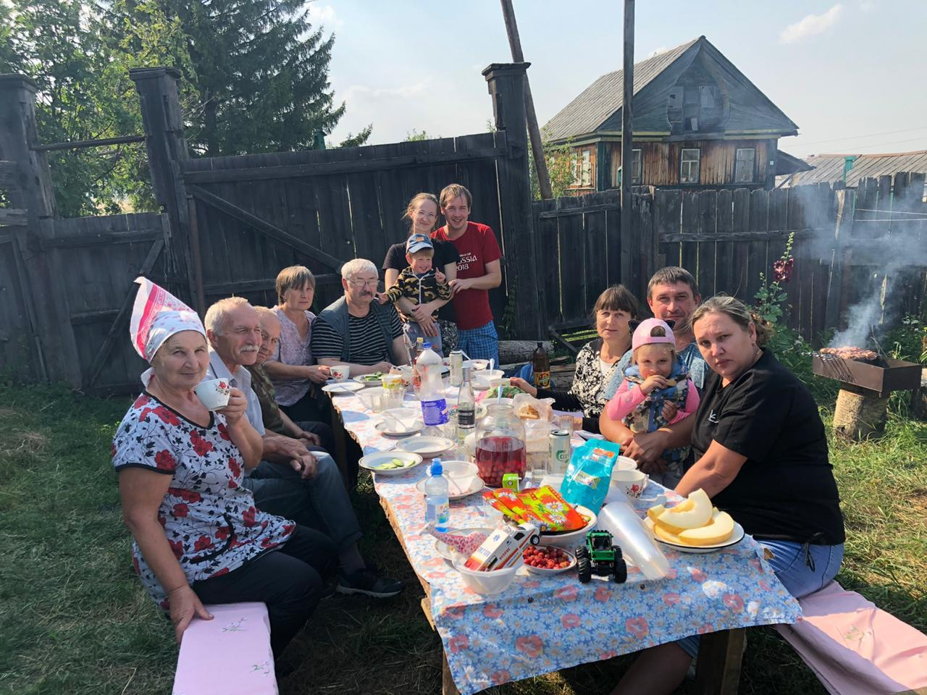
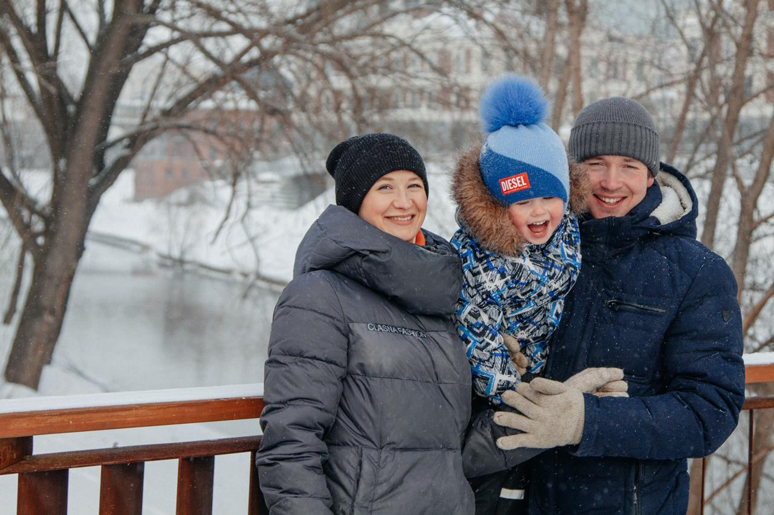
Семья Тарасова Ивана
Тарасов Иван хоть Ваня и единственный ребёнок, семья у нас большая.
У Вани много бабушек и дедушек (родных и двоюродных), тётей и дядей, братьев и сестёр (двоюродных). Большинство родственников живет в Свердловской области.
Традиций я бы сказала, у нас не много. Появились новые с появлением Ивана. - Пятничный сюрприз. По пятницам мы дарим Ивану небольшой подарок.- Книжка перед сном
Из старых: - проводить Новый год с семьей в Ирбите - лепить всем вместе пельмени перед Новым годом- совместные дни рождения - летом большим семейным составом собираться в деревне в доме прабабушки.

Slide 7
Семья Ильющенко Кирилла и Ильи
Наша семья очень любит спортивные мероприятия.
Каждое воскресенье папа с мамой возят нас заниматься хоккеем, после хоккея бабушка нас всегда ждет на пельмешки и какие-нибудь вкусняшки. Каждую субботу зимой мы катаемся на лыжах, после лыж обязательно веселимся с друзьями на горке, пьем чай и оставляем угощение для белочки.
2 раза мы участвовали в лыжне России и получили медали. Каждую неделю мы ходим всей семьей в баню, в бане любим стрелять из водных пистолетов и нырять в бассейн.
Вместе нам очень хорошо и весело!

Slide 8
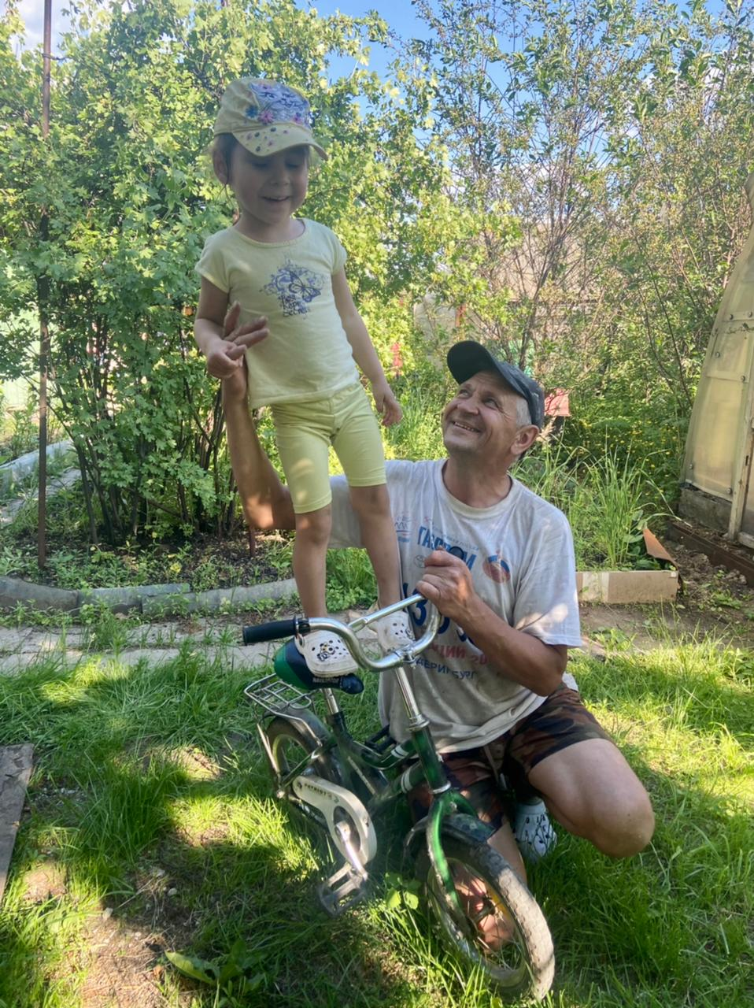
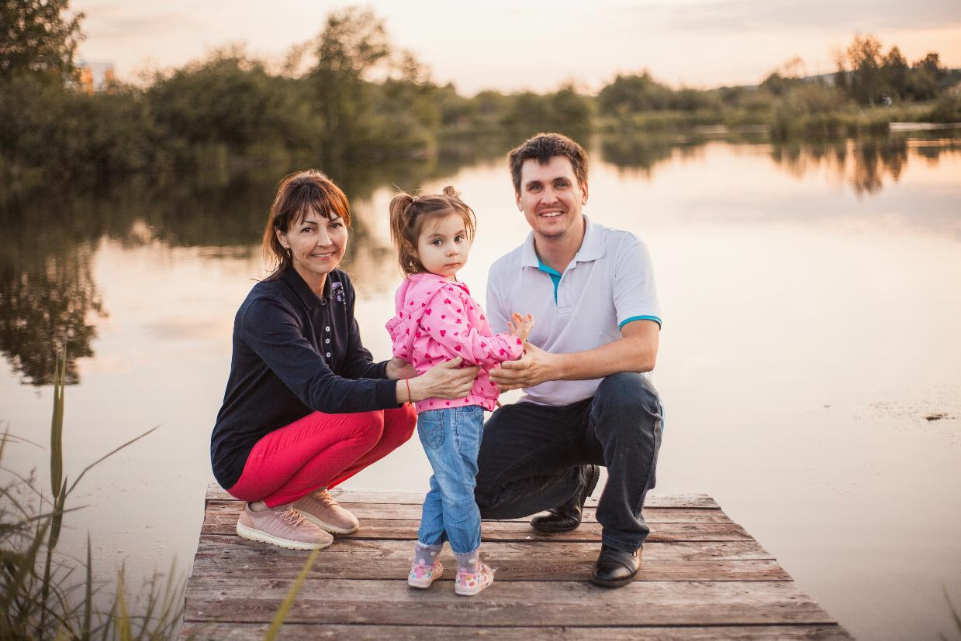
Семья Лазаревой Алисы
Меня зовут Алиса Лазарева, и у меня большая семья.
Я очень люблю своих бабушек и дедушек, а они любят меня. Зимой мы любим кататься на лыжах и коньках, а летом гулять возле речки, кататься на велосипеде и проводить время в саду.
У нас очень дружная семья!

Slide 9
Семья Мяконьких Дарьи
Даша очень любит печь блины. Участвует в процессе приготовления от начала и до конца.
Она сама замешивает тесто, знает все необходимые продукты и последовательность, в которой надо их добавлять. Когда блины готовы, Даша с удовольствием их кушает и угощает всех присутствующих.
У нас живут две морские черепахи. Их зовут Надя и Федя. Каждый вечер Даша с мамой кормят вместе черепах. Это очень весело! Федя хорошо кушает, у него прекрасный аппетит. А Надя все время капризничает, кушает плохо. Даша помогает маме уговорить Надю и очень радуется, когда у нее это получается.

Slide 10
Семья Джамалдиновой Леи
У нас большая дружная семья, кроме мамы и папы у Леи есть два дедушки, две бабушки, 2 прабабушки, кошки, рыбки и даже одна собака. И всей этой большой семьей мы любим отдыхать и работать. Отдыхаем мы обычно весело, играем в настолки, гуляем в парке, смотрим мультики.
Работаем мы тоже вместе: собираем ягоды в саду у бабушек, поливаем цветы дома, помогаем друг другу в домашних делах.
А ещё у нас есть традиция перед сном обсуждать как прошел день, что было хорошо, а что плохо, что хотелось бы поменять.

Slide 11
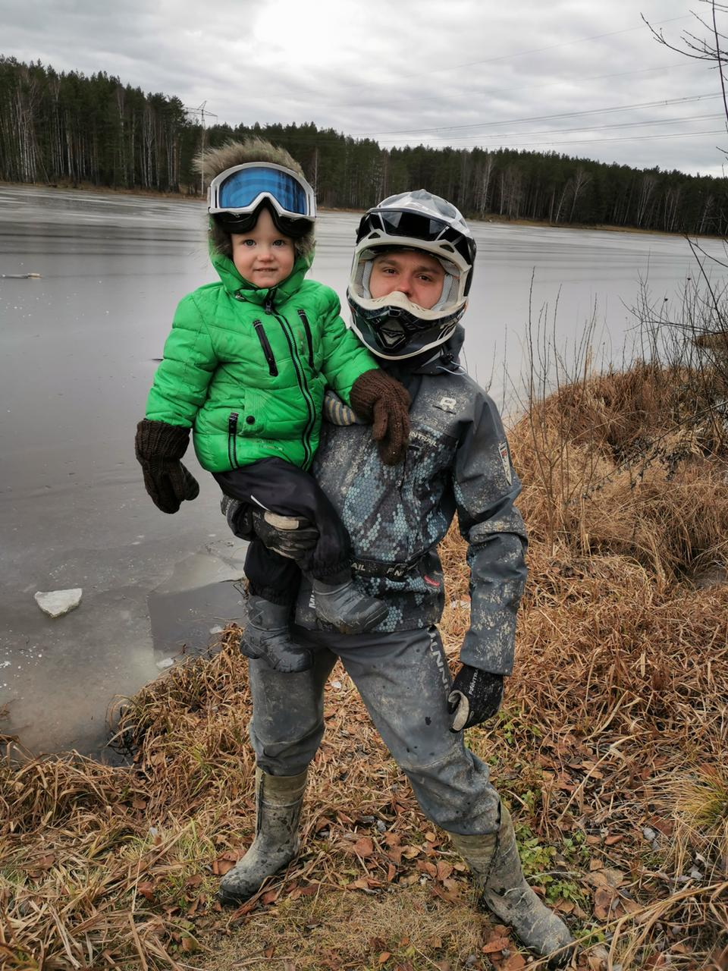
Семья Пестерева Ивана
Семья Пестеревых на выходные всегда уезжает на дачу.
Очень любим кушать суши, это прямо у нас любимое. Ходим в кино по субботам, либо устраиваем кинотеатр дома. Сами готовим попкорн.
ещё любим вместе ходить в Алатырь покушать мороженое Баскин Робинс
А еще вот мы на квадроцикле ездим на выходных всей семьей!

